Slide 1
AUDITORIA INDEPENDENTE DE PROCURA DIGITAL
Onde está a procura —
e se a MatosCar a está a captar
Grupo A MatosCar · Interior de Portugal · 2026
Sara Cruz · Analista de Dados
100% dados públicos · zero acesso a dados internos
Notes:
Abrir em tom de confianca. Frase de entrada: fiz esta analise de fora, com os mesmos dados que qualquer cliente vosso ve, e mesmo assim encontrei coisas accionaveis. Nao pedir desculpa pela falta de dados internos.

Slide 2
O PONTO DE PARTIDA
Um grupo forte, num mercado que mudou de sítio
40
29
5
anos a vender no Interior
marcas representadas
distritos: Guarda, C. Branco,
Portalegre, Évora, Beja
A decisão de compra de um automóvel começa hoje numa pesquisa online.
A pergunta deste trabalho é simples: a procura existe no Interior — e a MatosCar aparece no momento exacto em que ela acontece? Nos motores de busca, nos mapas, no próprio site.
Fonte: dados do próprio site amatoscar.pt, consultado em jun–jul 2026.
Notes:
Enquadrar o negocio antes dos problemas. Reconhecer a forca. Depois virar para a pergunta: estar bom no stand fisico nao garante estar visivel no digital.

Slide 3
O RETRATO DO STOCK · HOJE
Onde está o inventário — e o que ele já diz
191
27.500 €
37%
viaturas usadas online · 08/07/2026
preço mediano · de 8.950 € a 171.265 €
eletrificadas · 43 elétricos + 28 híbridos
CONCENTRAÇÃO GEOGRÁFICA
O VOLUME VIVE NOUTRAS MARCAS
Évora — 122 viaturas · 64% · mediana 30.850 €
Mais stock: BMW 27 · Nissan 25 · Hyundai 22 · Kia 17
Guarda 34 · C. Branco 18 · Portalegre 9 · Beja 8
Menos stock: Audi 7 · Citroën 4 · BYD 3
Abrantes / Santarém — 0 viaturas
As 5 marcas do estudo não são as de maior volume.
As 5 marcas do estudo são a lente da procura. O radar de stock cobre as 29 marcas do grupo — incluindo onde está o volume.
Fonte: stock público de amatoscar.pt, recolhido em 08/07/2026 (191/191 viaturas). “Saída de stock” é proxy de rotação, não venda confirmada.

Slide 4
COMO FOI FEITO — E PORQUE PODE CONFIAR
Três módulos, uma pergunta de cada vez
1
Google Trends
Onde há procura?
20 pesquisas · 5 marcas · 12 meses
2
Funil digital
O site capta essa procura?
10 checkpoints no amatoscar.pt
3
Visibilidade local
Aparece à frente da concorrência?
35 pesquisas em 7 distritos
Tudo com dados 100% públicos e gratuitos. As limitações estão declaradas em cada passo — rigor, não marketing.
Notes:
Este slide vende credibilidade. Sublinhar: declaro o que nao sei. E o que separa analise seria de marketing.

Slide 5
05
O QUE OS DADOS PÚBLICOS JÁ REVELAM
Cinco coisas que valem uma conversa
Da mais accionável para a mais estrutural.
Notes:
Transicao. Escolhi cinco. Nao sao as unicas, mas sao as que eu levaria a uma reuniao de direcao.

Slide 6
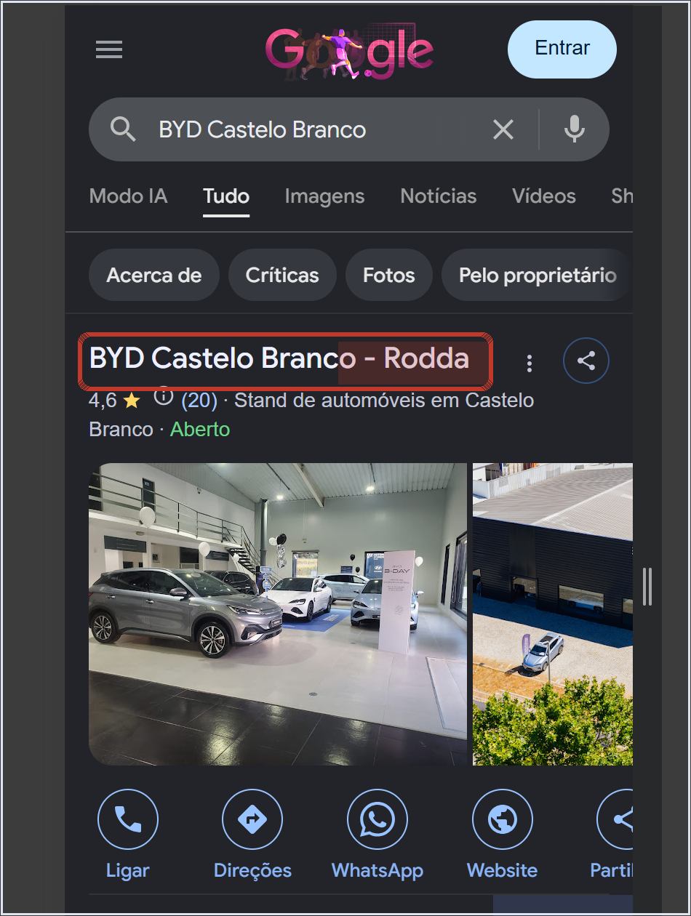
ACHADO 1 · VISIBILIDADE
O espaço mais valioso do Google, entregue à concorrência
2 de 5
marcas em que o Google entrega o painel a um concorrente ou à marca errada — Audi · BYD.
✓
DEVIA APARECER
A MatosCar, com perfil próprio de Audi e de BYD.
✕
APARECE HOJE
Audi → o perfil da Volkswagen · BYD → a Rodda, concorrente direto.
Pesquisa real “BYD Castelo Branco” — telemóvel, jul 2026
É a montra nº 1 de cada marca — e em duas está a apontar clientes para outra loja.
Fonte: Módulo 3, pesquisa incógnita “BYD Castelo Branco”, jul 2026. Causa provável: Google Business Profile não segmentado por marca.
Notes:
O achado mais forte e mais barato de corrigir. Nao e falta de procura, e configuracao. Isto sozinho paga o trabalho.

Slide 7
ACHADO 2 · EXPANSÃO
Abrantes: presença física, ausência digital
0 de 5
A nova loja de junho de 2026 ainda não existe onde os clientes procuram primeiro.
marcas visíveis nas pesquisas locais (Abrantes e Santarém)
Nem orgânico, nem mapas, nem perfil próprio — em nenhuma das 5 marcas.
O próprio site amatoscar.pt ainda lista apenas 5 distritos: Abrantes não aparece.
0
Não há uma única viatura usada em stock online na zona — a montra digital está vazia.
viaturas usadas no stock online do grupo na zona
Quem procura encontra concorrentes locais (Cremilcar, Spotcars), não a MatosCar.
Dois sinais públicos e independentes apontam para o mesmo: o digital ainda não acompanhou a abertura física.
Fonte: Módulo 3 (10 pesquisas em Abrantes/Santarém) + stock público amatoscar.pt, jul 2026.
Notes:
Cuidado com o tom: a abertura e de junho, e normal ainda nao ranquear. Vender como janela para fazer bem a primeira, nao como catastrofe.

Slide 8
ACHADO 3 · PLACAR
Onde a concorrência licita, a MatosCar não aparece
0 em 35
pesquisas locais com anúncio pago da MatosCar
7
dessas pesquisas tinham anúncio de um concorrente
Fonte: Módulo 3, 35 pesquisas locais em modo incógnito, jul 2026. % = presença da MatosCar nos resultados.
Notes:
O grafico fala por si. Presenca organica e mapas razoavel, pago e zero. Nao e obrigatorio anunciar, mas e uma decisao. Perguntar: isto e opcao ou lapso?

Slide 9
ACHADO 4 · ALOCAÇÃO
A procura e o investimento promocional estão desalinhados
PROCURA MAIS CONSISTENTE
CAMPANHAS ACTIVAS HOJE
Citroën
Kia
A marca com sinal de procura mais uniforme nos 5 distritos MatosCar (todos entre os mais fortes do país).
Duas campanhas em destaque na homepage (Gama Elétrica e Gama SUV) — enquanto a Citroën, mais procurada, não tem nenhuma.
Campanhas activas hoje: 0
A marca com melhor sinal de procura orgânica é a que recebe menos atenção promocional.
Fontes: procura via Google Trends (sinal relativo, Módulo 1); campanhas visíveis em amatoscar.pt, jul 2026.
Notes:
O dono vai reagir: a Kia vende-me volume. Concordar. A Citroen tem procura e zero apoio: dinheiro em cima da mesa. Assumir que Trends e sinal relativo.

Slide 10
ACHADO 5 · REPUTAÇÃO
A reputação joga sobretudo a vosso favor
BOM
A VIGIAR · AMOSTRA PEQUENA
4,5 ★
2,3 ★
Citroën — 94 avaliações
Volkswagen Portalegre — só 3 avaliações
Perfil forte, com histórico de avaliações que sustenta a média.
Poucas avaliações erradas a definir a média de um perfil inteiro.
Cada estrela é uma chamada ganha ou perdida. É o achado menos firme do conjunto: 3 avaliações não definem um perfil — a confirmar com os vossos dados.
Fonte: Módulo 3, Knowledge Panels do Google, jul 2026. Amostra pequena assinalada explicitamente.
Notes:
Mostrar que nao e tudo mau. O problema e pontual e barato. Honestidade: a amostra e pequena.

Slide 11
O OUTRO LADO — NÃO É TUDO PROBLEMA
A base já existe — falta ligá-la às marcas certas
✓
✓
✓
Reserva online real
Hub de eléctricos
Fundações digitais
Nos usados já há um fluxo completo — sinal de 300€, stock com matrícula, preço fixo. Funciona.
Página educativa clara sobre EV / híbridos, com FAQ. Bom conteúdo — dos melhores do site.
Preços visíveis, chatbot activo, site mobile. O essencial está montado.
O problema não é falta de capacidade — é ligação.
As 5 marcas analisadas estão fora do hub de eléctricos, e o fluxo de reserva ainda não passou dos usados para os novos. Infraestrutura pronta, subaproveitada.
Notes:
Slide de equilibrio. Mostra que vejo o que esta bem. Prepara as recomendacoes: ligar o que ja existe, nao construir de raiz. Barato.

Slide 12
O QUE EU FARIA PRIMEIRO
Três quick wins, por ordem
Segmentar o Google Business por marca
1
Esforço baixo
Impacto alto
Criar/corrigir os perfis de Audi e BYD para deixarem de mostrar concorrentes.
Recuperar os perfis de reputação fracos
2
Esforço baixo
Impacto médio-alto
Campanha simples de avaliações onde a média está a magoar (ex.: VW Portalegre).
Dar presença digital a Abrantes / Santarém
3
Esforço médio
Impacto alto
Perfis locais e conteúdo para a nova abertura aparecer nas pesquisas da zona.
Impacto/esforço qualitativos — sem dados internos não estimo euros. Priorização honesta, a validar com os vossos números.
Notes:
Tres coisas para segunda-feira. Todas usam o que ja existe. Nao prometo euros porque nao tenho os vossos dados, e ai entra a Fase 2.

Slide 13
A PROVA QUE POSSO DAR JÁ · SEM OS VOSSOS DADOS
Um piloto de custo zero: corrigir e medir o antes e o depois
T0
AÇÃO
+8 SEM
Hoje
A vossa equipa corrige
Eu re-meço
A pesquisa “BYD Castelo Branco” mostra a Rodda, um concorrente — não a MatosCar. Registo datado.
Criar e segmentar o perfil de Google Business da BYD. Trabalho vosso, minutos, sem custo.
Repito a mesma pesquisa pública. Passou a aparecer a MatosCar? Prova limpa e atribuível.
Prometo a visibilidade como prova; a rotação do stock como hipótese a acompanhar.
Só preciso do vosso “sim” para usar o site e de escolherem uma marca × distrito. Zero acesso a dados internos, zero risco.
Piloto desenhado sobre dados 100% públicos (SERP + stock do próprio site). Métrica primária = visibilidade; secundária = rotação-proxy, direcional.

Slide 14
O PRÓXIMO NÍVEL
Isto foi sem os vossos dados. Imaginem com eles.
Google Analytics
Google Ads
Onde o funil converte — e em que passo se perdem os contactos.
O que o pago traz, a que custo, e em que marca compensa começar.
Vendas / CRM
Retoma (Indicata)
Que marca dá margem, não só cliques. Priorizar por lucro.
O valor do usado e da recompra — o motor de margem do grupo.
Passo de “onde há procura” para “quanto vale cada lead — e onde o estão a perder”.
Notes:
O pedido, com jeito. A limitacao de hoje e a proposta de amanha. Olhar o dono nos olhos: deem-me acesso e transformo diagnostico em plano.

Slide 15
A PROPOSTA
Fase 2 — do diagnóstico público ao plano com os vossos dados
Objetivo
Transformar este diagnóstico num plano de captação de procura, marca a marca e distrito a distrito.
O que preciso de vós
Acesso a Google Analytics, Google Ads e vendas por marca dos últimos 12 meses.
O que entrego
Mapa de conversão do funil, prioridade de investimento por marca × distrito, e plano de visibilidade local.
Duração
4 a 6 semanas, com um ponto de situação a meio.
Proposta de trabalho em contexto real — analítica e accionável, com métricas de sucesso acordadas à partida.
Notes:
Concreto e curto. O que preciso, o que entrego, quanto tempo. Nao falar de preco a menos que perguntem.

Slide 16
Descobri isto sem acesso.
Com ele, vou muito mais fundo.
Sara Cruz · Analista de Dados
saramscruz@gmail.com
Grupo A MatosCar · Auditoria de Procura Digital · dados públicos, jun–jul 2026.
Notes:
Fecho confiante. Repetir a frase-ancora. Convidar perguntas, sobretudo: e com os nossos dados, o que consegue?

